Slide 1
Шаблон для создания среды верификации на SystemVerilog с низкими накладными расходами
Дмитрий Смехов

Slide 2
Структура стенда тестирования
ADR,
DATA
WR, RD
Драйвер
UUT
Тестируемый
компонент
памяти
Процесс
формирования
транзакций
write()
read()
sync()
Очередь драйвера
Монитор
RDATA
RVALID
Очередь монитора
Счётчики
CNT_OK
CNT_ERROR
Не используется
CLK
Используется
CLK
Драйвер — преобразует транзакции в сигналы
Монитор — сравнивает ответ с ожидаемым значением

Slide 3
Второй вариант
ADR,
DATA
WR, RD
Драйвер
UUT
Тестируемый
компонент
памяти
Процесс
формирования
транзакций
write()
read()
sync()
Очередь команд
RDATA
RVALID
Очередь ответов
Счётчики
CNT_OK
CNT_ERROR
Не используется
CLK
Используется
CLK
Доступны все возможности языка высокого уровня для формирования циклов, ветвлений, вызовов подпрограмм.
Это аналог программы на С/С++

Slide 4
Третий вариант — подключение DLL
DLL C/C++
ADR,
DATA
WR, RD
Драйвер
UUT
Тестируемый
компонент
памяти
Процесс
формирования
транзакций
write()
read()
sync()
Очередь команд
RDATA
RVALID
Очередь ответов
DPI
Счётчики
CNT_OK
CNT_ERROR
System Verilog
Не используется
CLK
System Verilog
Используется
CLK
К симулятору подключается DLL через интерфейс DPI.
Функции из DLL могут быть вызваны из кода System Verilog

Slide 5
Взаимодействие с внешней программой
APPLICATION
DLL
Драйвер
UUT
Тестируемый
компонент
памяти
Процесс
формирования
транзакций
write()
read()
sync()
IPC
SHM
NET
PIPE
Очередь команд
Очередь ответов
DPI
Счётчики
CNT_OK
CNT_ERROR
Не используется
CLK
Используется
CLK
APPLICATION — произвольное приложение, взаимодействует с симулятором через какой-то механизм IPC (Inter Process Communication)

Slide 6
Выполнение на аппаратуре и на симуляторе
APPLICATION
Симулятор
Vivado / Questa / Cadence
Процесс
формирования
транзакций
write()
read()
sync()
Драйвер
Аппаратура
FPGA/ASIC
Счётчики
CNT_OK
CNT_ERROR
APPLICATION — может использовать различные драйверы для выполнения кода на симуляторе или на аппаратуре
Xilinx Vitis — режимы Emulation-SW, Emulation-HW, Hardware

Slide 7
Test framework
Универсальные:
UVM - SystemVerilog
UVVM - VHDL
OSVVM - VHDL
Cocotb - Python
Всегда есть возможность разработать свой собственный
Цель данного примера: показать как разработать свою систему тестирования

Slide 8

Разработка тестов
Набор тестов
Пирамида
компонентов
A1
TEST1
Результат:
test_read_8kb PASSED
test_read_16kb PASSED
test_read_49blk FAILED
test_read_8x4_cont FAILED
TEST2
A1
T7.1, T7.2, T7.3, T7.4
7
A2
T5.1, T5.2, T6.1, T6.2
5
6
T3.1, T3.2, T4.1
3
4
TEST3
A2
A3
T0, T1, T2
0
1
2
Реальные команды из проекта 2015 года
по разработке DMA для PCIe v3.0 x16
TCL файл – задание на моделирование
run_test "stend_m4" "test_read_8kb " 6 "50 us"
run_test "stend_m4" "test_read_16kb " 7 "100 us“
run_test "stend_m4" "test_read_49blk " 8 "150 us"
run_test "stend_m4" "test_read_8x4_cont " 9 "150 us"

Slide 9
Основные требования к структуре
Простота
Возможность разработки нескольких тестов
Бинарный ответ: TEST PASSED или TEST FAILED
Групповой запуск выбранных тестов
Одиночный запуск теста
Отчёт о результатах выполнения
Запуск в консольном или графическом режиме
Запуск на локальном компьютере
Запуск на EDA Playground

Slide 10
Шаблон chip-expo-2021-template-1-param
module tb
#( parameter test_id=1
)
();
initial begin
$dumpfile("dump.vcd");
$dumpvars(1);
end
string test_name[3:0]=
{
"test_3",
"test_2",
"test_1",
"test_0"
};
Xilinx Vivado:
xelab --generic_top test_id=2
Mentor Questa:
vsim -g test_id=2

Slide 11
Установка компонента и выбор теста
generate
if( test_id<10) begin
user uut();
end
endgenerate
// Main process
initial begin
$display("Hello, world! test_id=%d name:", test_id, test_name[test_id] );
case( test_id )
0: begin
// some action for test_id==0
end
1: begin
// some action for test_id==1
end
endcase
if( 1==test_id )
test_finish( test_id, test_name[test_id], 1 );
else
test_finish( test_id, test_name[test_id], 0 );
end
В зависимости от test_id можно
сформировать параметры компонента

Slide 12
Формирование результата
task test_finish;
input int test_id;
input string test_name;
input int result;
begin
automatic int fd = $fopen( "global.txt", "a" );
if( 1==result ) begin
$fdisplay( fd, "test_id=%-5d test_name: %15s TEST_PASSED",
test_id, test_name );
$display( "test_id=%-5d test_name: %15s TEST_PASSED",
test_id, test_name );
end else begin
$fdisplay( fd, "test_id=%-5d test_name: %15s TEST_FAILED *******",
test_id, test_name );
$display( "test_id=%-5d test_name: %15s TEST_FAILED *******",
test_id, test_name );
end
$fclose( fd );
$finish();
end endtask
Файл для записи результата

Slide 13
Выполнение на Xilinx Vivado 2021.1
Командные файлы:
compile.sh — компилирование файлов
elaborate_0.sh — сборка с test_id=0
elaborate_1.sh — сборка с test_id=1
... - для каждого test_id нужен свой файл
c_run.sh — запуск в консольном режиме
g_run.sh — запуск в режиме GUI
cvr.sh — формирование отчёта CODE COVERAGE
all.sh — пакетное выполнение

Slide 14
Представление результата
В результате выполнения группы тестов формируется файл global.txt

Slide 15
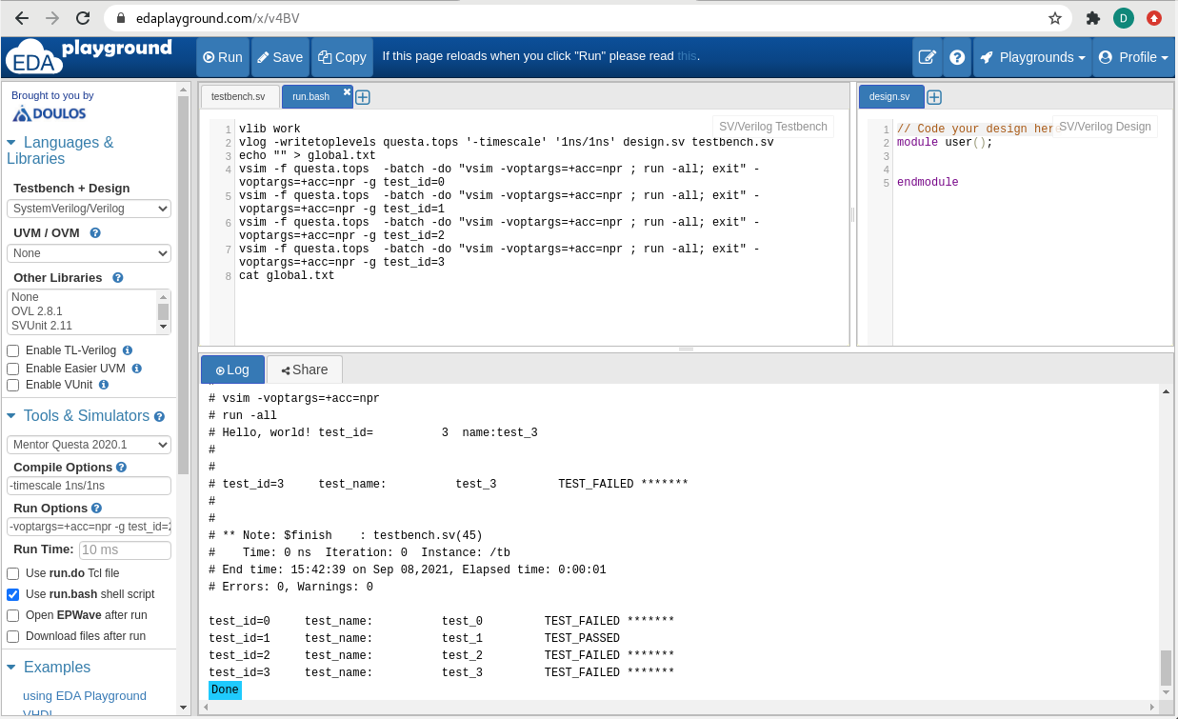
Запуск на EDA Playground: edaplayground.com

Slide 16
Экспорт временных диаграмм
Имя файла с диаграммой
initial begin
$dumpfile("dump.vcd");
$dumpvars(2);
end
Число уровней для которого создаётся диаграмма
GTKWave: http://gtkwave.sourceforge.net/

Slide 17
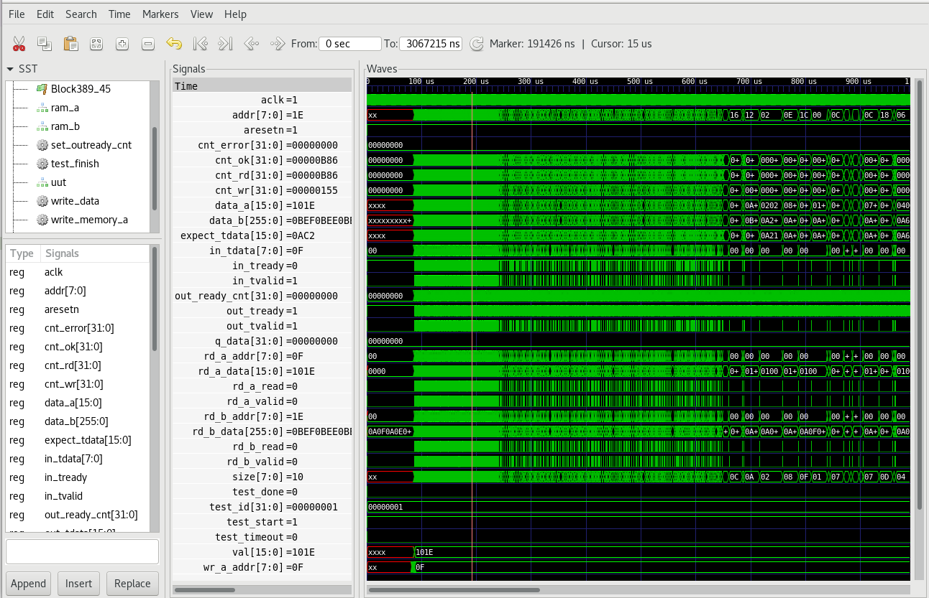
GTKWave – просмотр временных диаграмм

Slide 18
Шаблон chip-expo-2021-template-2-plusarg
Передача test_id через параметр модуля для некоторых систем требует перекомпиляции проекта. Это может занимать много времени.
Существует возможность передать test_id через функцию $value$plusargs()
Отличия:
Нельзя формировать параметры в зависимости от test_id
Не требуется перекомпиляция проекта
Другие командные файлы

Slide 19
Передача test_id
Xilinx Vivado: --testplusarg test_id=1
Mentor Questa: +test_id=1
automatic int args=-1;
if( $value$plusargs( "test_id=%0d", args )) begin
if( args>=0 && args<4 )
test_id = args;
$display( "args=%d test_id=%d", args, test_id );
end

Slide 20
Шаблоны тестирования
chip-expo-2021-template-1-param
chip-expo-2021-template-2-plusarg
chip-expo-2021-template-3-axi_stream
chip-expo-2021-template-4-fifo

Slide 21
Шаблон chip-expo-2021-template-3-axi_stream
Основные свойства:
Компонент с шинами AXI Stream
Тесты direct и randomize
Драйвер и монитор
Очередь для передачи ожидаемых значений
Покрытие CODE COVERAGE

Slide 22
Структура chip-expo-2021-template-3-axi_stream
Процесс
формирования
транзакций
write()
set_outready_cnt()
Драйвер
in_tdata
in_tvalid
AXI Stream
input
UUT
Тестируемый
компонент
с шинами
AXI Stream
Очередь
данных
Драйвер
out_tready
out_tready
Монитор
AXI Stream
output
DUT
Счётчики
CNT_OK
CNT_ERROR
Не используется
CLK
Используется
CLK
write() — формирует операцию передачи данных
set_outready_cnt() — управляет сигналом out_tready
DUT– Компонент с классом CODE COVERAGE

Slide 23
Формирование теста direct
case( test_id )
0: begin
// some action for test_id==0
#500;
@(posedge clk);
write_data( "ABCDE", 0 );
write_data( "FGHIJ", 2 );
write_data( "KLMON", 0 );
set_outready_cnt(4);
write_data( "PQRST", 0 );
write_data( "UVWXY", 0 );
write_data( "Zabcd", 0 );
Число тактов до следующей операции
Число тактов out_tready=0
write() — формирует операцию передачи данных
set_outready_cnt() — управляет сигналом out_tre
DUT– Компонет с классом CODE COVERAGE

Slide 24
Драйвер in_tdata, in_tvalid
task write_data;
input logic [nb-1:0] data;
input int pause; // 0 - tvalid still high
begin
in_tdata <= #1 data;
in_tvalid <= #1 '1;
for( int ii=0; ii<n; ii++ )
q_data.push_front( data[ii*8+:8]);
@(posedge clk iff in_tvalid & in_tready); cnt_wr++;
if( cnt_wr<16 ) begin
$display( "input: %s (%h)", data, data );
end
if( pause>0 ) begin
in_tvalid <= #1 '0;
in_tdata <= #1 '0;
for( int ii=0; ii<pause; ii++ )
@(posedge clk);
end
end endtask
Запись в очередь очередного
значения
Ожидание передачи данных
Формирование цикла
задержки для следующей операции

Slide 25
Монитор
Ожидание приёма данных
always @(posedge clk)
if( out_tvalid & out_tready ) begin
for( int ii=0; ii<n; ii++) begin
expect_tdata[ii*8+:8] = q_data.pop_back();
end
if( expect_tdata==out_tdata )
cnt_ok++;
else
cnt_error++;
cnt_rd++;
end
Извлечение данных из очереди
Анализ данных

Slide 26
Особенности стиля
Устанавливаем тип сигналов по умолчанию
`default_nettype none
module user_axis
(
input wire clk, //! cloсk
input wire reset_n, //! 0 - reset
<skip some code> );
<skip some code>
out_tdata <= #1 in_tdata;
endmodule
`default_nettype wire
Требуется добавление wire
Добавляем задержку 1 нс
Возвращаем тип wire

Slide 27
Добавление CODE COVERAGE
UUT: user_axis
порты
DUT
bind_user_axis
сигналы
Компонент bind_user_axis подключается к компоненту user_axis только в сеансе моделирования.
Используется команда bind
bind user_axis bind_user_axis #( .n ( n ) ) dut(.*);

Slide 28
Фрагмент bind_user_axis
Объявление класса cvr
covergroup cvr @ (posedge clk iff reset_n);
<skip code>
i_vld_rdy: cross in_tvalid, in_tready;
o_vld_rdy: cross out_tvalid, out_tready;
o_rdy_transitions: coverpoint out_tready
{
bins ordy_010 = ( 0 => 1 => 0 );
bins ordy_101 = ( 1 => 0 => 1 );
bins ordy_1001 = ( 1 => 0 => 0 => 1 );
bins ordy_101_or_1001 = ( 1 => 0 => 1 ), ( 1 => 0 => 0 => 1 );
bins ordy_10001 = ( 1 => 0 [*3] => 1 );
bins ordy_1_from_3_5_0_1 = ( 1 => 0 [*3:5] => 1 );
}
endgroup
cvr cg = new ();
Объявление последовательностей
для сигнала out_tready
Создание экземпляра класса

Slide 29
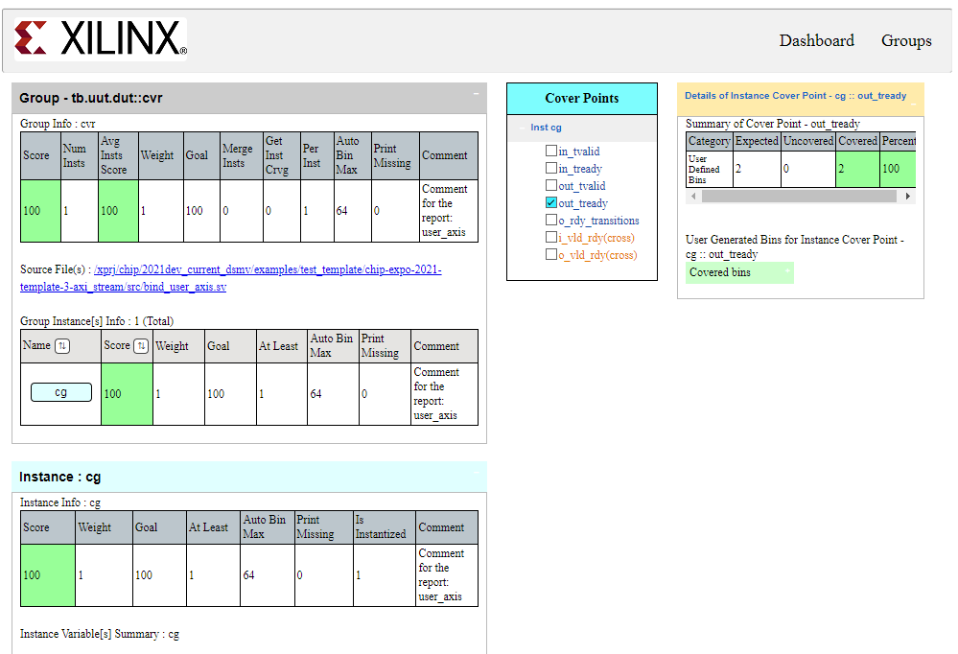
Отчёт Xilinx Vivado

Slide 30
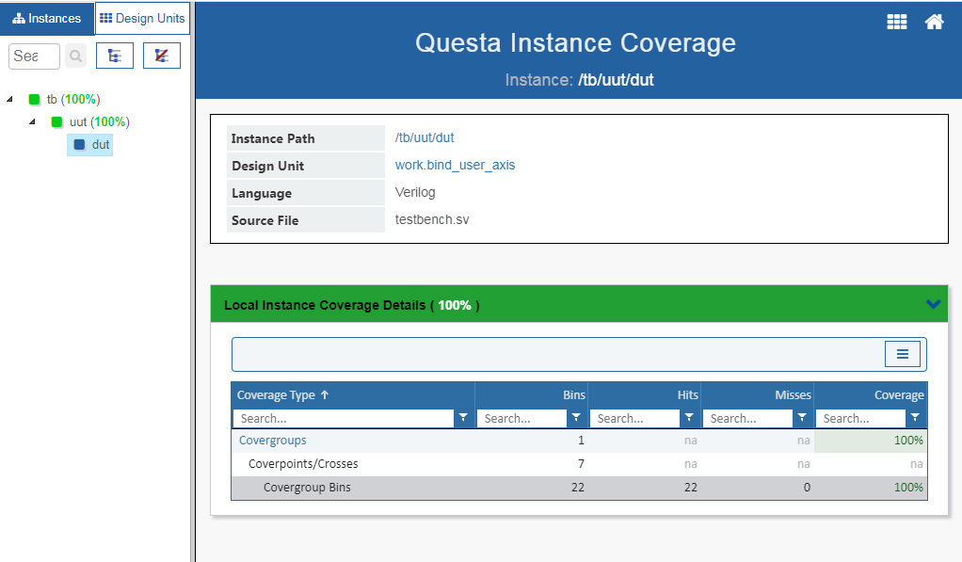
Отчёт Mentor Questa

Slide 31
Формирование теста randomize
task write_seq;
begin
while(1) begin
for( int jj=0; jj<500; jj++ ) begin
pause = $urandom_range( 0, 3 );
for( int ii=0; ii<n*2; ii++ ) begin
val[ii*8+:8] = data_out; data_out++;
end
write_data( val, pause );
end
if( 100==$get_coverage())
break;
end
write_data( 0, 1 );
#500;
test_done=1;
end endtask
Определение случайной величины
для паузы
Выход при достижении 100% покрытия

Slide 32
Шаблон chip-expo-2021-template-4
Основные свойства:
Компонент FIFO
Тесты:
direct,
low_write_high_read,
high_write_low_read,
randomize
Драйвер чтения, драйвер записи
Синхронизация между записью и чтением
Очередь для передачи ожидаемых значений
Покрытие CODE COVERAGE
Вычисление метрик

Slide 33
Формирование воздействий
// Generate test sequence
initial begin
@(posedge clk iff test_start=='1);
case( test_id )
0: begin
fork
test_seq0_write();
test_seq0_read();
join
end
1: begin
fork
test_seq1_write();
test_seq1_read();
join
end
endcase
Параллельное выполнение
двух последовательностей

Slide 34
Последовательность записи
task test_seq0_write;
write_data( 16'hA010, 1 );
sync_write( 'h80 );
write_data( 16'hA011, 1 );
write_data( 16'hA012, 1 );
sync_write( 'h90 );
write_data( 16'hA016, 0 );
write_data( 16'hA017, 0 );
write_data( 16'hA018, 1 );
sync_write( 'hb0 );
for( int ii=0; ii<32; ii++ )
write_data( 16'hA020+ii, 0 );
write_data( 16'hA000, 1 );
endtask;
Ожидание номера такта 0x80
Непрерывная последовательность
Ожидание номера такта 0xB0
Непрерывная последовательность
Завершение непрерывной
последовательности

Slide 35
Результат теста
Statistics - min_delay: 2 max_delay: 94 avr_delay: 30.863 velocity: 0.112169 Tr/clock
overallcoverage = 100.000000
coverage of covergroup cg = 100.000000
coverage of covergroup cg.data_we = 100.000000
coverage of covergroup cg.full = 100.000000
coverage of covergroup cg.data_rd = 100.000000
coverage of covergroup cg.empty = 100.000000
coverage of covergroup cg.cnt_wr = 100.000000
coverage of covergroup cg.cnt_rd = 100.000000
test_id= 3 test_name: randomize TEST_PASSED

Slide 36
Примеры на основе шаблонов
GitHub: https://github.com/DigitalDesignSchool/ce2020labs/
skid_buffer
skid_crd
conv_with_fifo
credit
credit_return
double_buffer
multiram
multipush_fifo
packing
downsizing
upsizing
FIFO_buffer

Slide 37

Контакты
http://insys.ru
dsmv@insys.ru
http://plis2.ru
GitHub: dsmv
LinkedIn: http://www.linkedin.com/in/dmitry-smekhov
Примеры: https://github.com/DigitalDesignSchool/ce2020labs
Дмитрий Смехов
Спасибо за внимание !

